Slide 1
一元一次方程的解法（一）
---移项

Slide 2

1. 理解移项的意义，掌握移项的方法.（重点）
2. 学会运用移项解形如“ax+b=cx+d”的一元一次方程.（重点）
3. 能够抓住实际问题中的数量关系列一元一次方程解决实际问题.（难点）

Slide 3
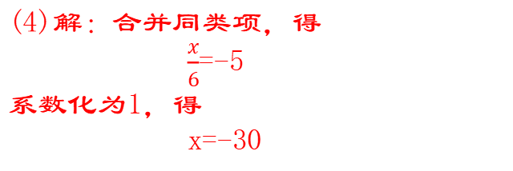
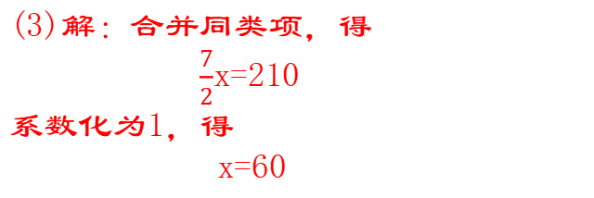
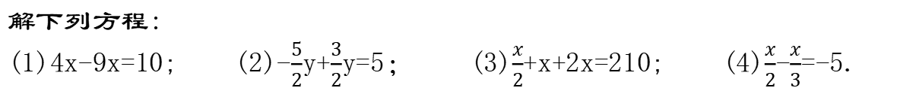
解下列方程:
(1)4x-9x=10; (2)-$\frac{5}{2}$y+$\frac{3}{2}$y=5； (3)$\frac{x}{2}$+x+2x=210; (4)$\frac{x}{2}$-$\frac{x}{3}$=-5.
(1)解：合并同类项，得
-5x=10
系数化为1，得
x=-2
(2)解：合并同类项，得
-y=5
系数化为1，得
y=-5
(3)解：合并同类项，得
$\frac{7}{2}$x=210
系数化为1，得
x=60
(4)解：合并同类项，得
$\frac{x}{6}$=-5
系数化为1，得
x=-30

Slide 4
问题：把一些图书分给某班学生阅读，如果每人分3本，则剩余20本;如果每人分4本，则还缺25本.这个班有多少名学生？
解：设这个班有x名学生.
每人分3本，共分出____本，加上剩余的20本，这批书共____________本.
每人分4本，需要______本，减去缺的25本，这批书共______________本.
这批书的总数有几种表示法？它们之间有什么关系？本题哪个相等关系可作为列方程的依据呢？
这批书的总数是一个定值，表示它的两个式子应相等，即表示同一个量的两个不同的式子相等.根据这一相等关系列方程得：

Slide 5

方程3x+20=4x-25的两边都有含x的项(3x与4x)和不含字母的常数项(20与-25)，怎样才能使它向x=a(常数)的形式转化呢？
3x+20=4x-25
3x-4x+20=4x-4x-25
3x-4x+20=-25
3x-4x+20-20=-25-20
3x-4x=-25-20

Slide 6
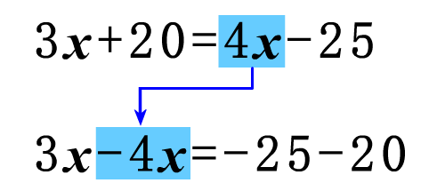
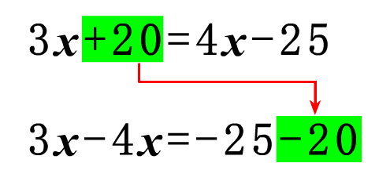
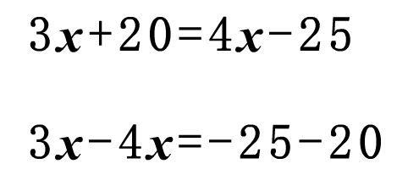
比较下面的两个方程，你发现了什么？
移项的定义
一般地，把方程中的某些项改变符号后，从方程的一边移到另一边，这种变形叫做移项.
移项的依据及注意事项
移项实际上是利用等式的性质1.
注意：移项一定要变号

Slide 7
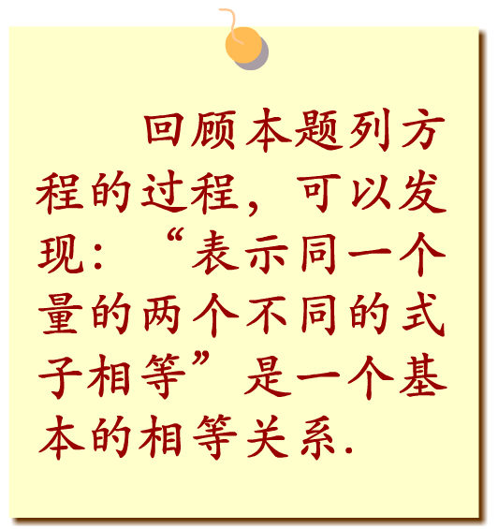
移项
合并同类项
系数化为1
由上可知，这个班有45名学生.

Slide 8
下面解方程中“移项”起了什么作用？
通过移项，含未知数的项与常数项分别位于方程左右两边，使方程更接近于x=a的形式.
解方程时经常要“合并同类项”和“移项”，前面提到的古老的代数书中的“对消”和“还原”，指的就是“合并同类项”和“移项”. 早在一千多年前，数学家阿尔-花拉子米就已经对“合并同类项”和“移项”非常重视了.
移项
合并同类项
系数化为1

Slide 9
例1.解下列方程：
(1) ；
(2) .
解：移项，得
解：移项，得
合并同类项 ，得
合并同类项，得
系数化为1，得
系数化为1，得

Slide 10
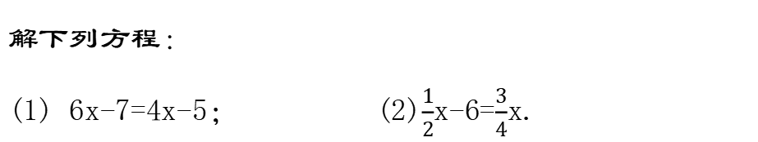
解下列方程：
(1) 6x-7=4x-5； (2)$\frac{1}{2}$x-6=$\frac{3}{4}$x.
解：移项，得
解：移项，得
合并同类项 ，得
合并同类项，得
系数化为1，得
系数化为1，得

Slide 11
例2.某制药厂制造一批药品，如果用旧工艺，则废水排量要比环保限制的最大量还多200t；如果用新工艺，则废水排量要比环保限制的最大量少100t.新旧工艺的废水排量之比为2:5，两种工艺的废水排量各是多少？
分析:因为新、旧工艺的废水排量之比为2∶5，所以可设它们分别为2xt和5xt，再根据它们与环保限制的最大量之间的关系列方程.
旧工艺废水排量－200吨=新工艺排水量+100吨

Slide 12
例2.某制药厂制造一批药品，如果用旧工艺，则废水排量要比环保限制的最大量还多200t；如果用新工艺，则废水排量要比环保限制的最大量少100t.新旧工艺的废水排量之比为2:5，两种工艺的废水排量各是多少？
解：若设新工艺的废水排量为2xt，则旧工艺的废水排量为5xt.由题意得
5x-200=2x+100
移项，得 5x-2x=100+200
合并同类项，得 3x=300
系数化为1，得 x=100
所以 2x=200,5x=500
答：新工艺的废水排量为200t，旧工艺的废水排量为500t.

Slide 13
王芳和李丽同时采摘樱桃，王芳平均每小时采摘8kg，李丽平均每小时采摘7kg. 采摘结束后王芳从她采摘的樱桃中取出0.25kg给了李丽，这时两人的樱桃一样多，她们采摘用了多少时间？
解：设她们采摘用了x小时. 列方程
8x-0.25=7x+0.25
移项，得 8x-7x=0.25+0.25
合并同类项，得 x=0.5
答：她们采摘用了0.5小时.

Slide 14
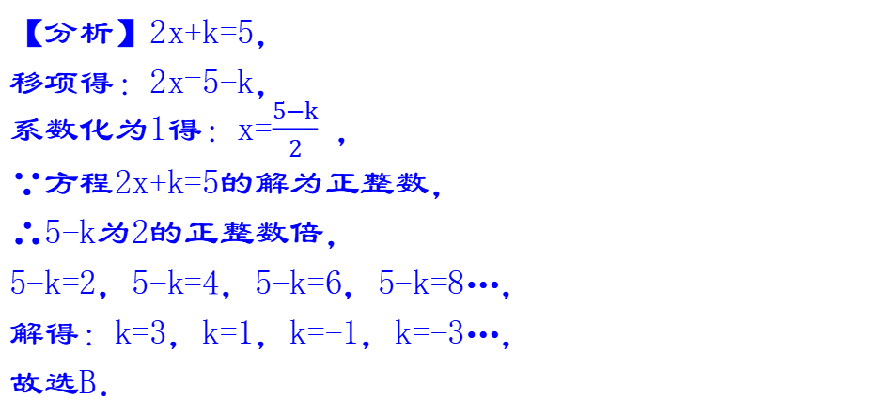
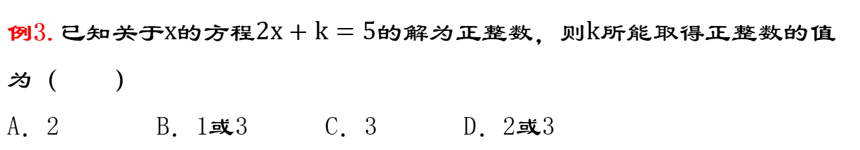
例3.已知关于$x$的方程$2x+k=5$的解为正整数，则$k$所能取得正整数的值为（ ）
A．2 B．1或3 C．3 D．2或3
B
【分析】2x+k=5，
移项得：2x=5-k，
系数化为1得：x=$\frac{5−k}{2}$ ，
∵方程2x+k=5的解为正整数，
∴5-k为2的正整数倍，
5-k=2，5-k=4，5-k=6，5-k=8…，
解得：k=3，k=1，k=-1，k=-3…，
故选B．

Slide 15
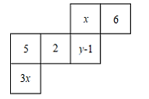
例4.如图是一个正方体的展开图，折成正方体后相对面上的两个数之和都相等，求y^{x}的值.
解:正方体的表面展开图，相对的面之间一定相隔一个正方形，
5与y-1是相对面，x与3x是相对面，6与2是相对面，∵折成正方体后相对面上的两个数之和都相等，∴5+y-1=6+2，x+3x=6+2，
解得x=2 , y=4 ,
∴y^{x}=4²=16.

Slide 16
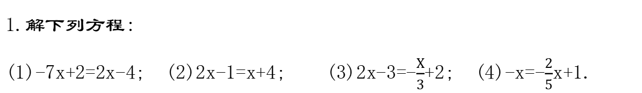
1.解下列方程:
(1)-7x+2=2x-4; (2)2x-1=x+4; (3)2x-3=-$\frac{X}{3}$+2; (4)-x=-$\frac{2}{5}$x+1.
(1)解：移项，得
(2)解：移项，得
合并同类项 ，得
合并同类项，得
系数化为1，得

Slide 17
1.解下列方程:
(1)-7x+2=2x-4; (2)2x-1=x+4; (3)2x-3=-$\frac{X}{3}$+2; (4)-x=-$\frac{2}{5}$x+1.
(3)解：移项，得
(4)解：移项，得
合并同类项 ，得
合并同类项，得
系数化为1，得
系数化为1，得

Slide 18
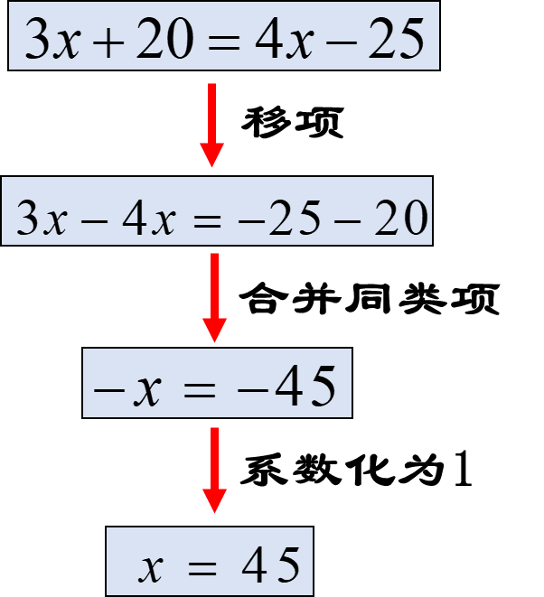
移项的定义
一般地，把方程中的某些项改变符号后，从方程的一边移到另一边，这种变形叫做移项.
移项的依据及注意事项
移项实际上是利用等式的性质1.
注意：移项一定要变号

